Slide 1
REST
Disciplina: Programação Web I
Professor: Marcos R. Cardoso

Slide 2
API – Application Programming Interface
Um software com o intuito de ser uma interface entre vários softwares ou hardwares.
Podem trabalhar entre sistemas operacionais, bancos de dados, etc.
Facilitam a comunicação.
Não possuem um protocolo definido, cada aplicação tem o seu conforme a necessidade.
Trabalham com request <-> response (solicitação <-> resposta).

Slide 3
API – Funcionamento
Cliente
API
S.O.
B.D.
SW
Request
Response

Slide 4
Web APIs
Também chamadas Web services em um contexto mais genérico.
Podem estar no lado cliente ou no lado servidor.
Exemplo no lado cliente, um plugin em um navegador.
Utilizam XML ou JSON em suas operações de request <-> response.
Possuem vários protocolos pré-definidos:
SOAP
JSON-RPC
JSON-WSP
WSCL...

Slide 5
REST – Definição
REST - Representational State Transfer, transferência de estado representacional em uma tradução livre.
Proposta de arquitetura para funcionamento de Web APIs.
Intenção de ser mais simplista que o protocolo SOAP.
Proposta por Roy Fielding em 2000, que foi um dos autores que especificou o protocolo HTTP e é um dos fundadores do projeto Apache HTTP Server.

Slide 6



Cenário 1 – Cliente/servidor
Internet
HTML
CSS
JS
Servidor HTTP
Apache/nginx...
JSP/PHP/Python...
Servidor BD
Oracle
MySQL
SQLServer...

Slide 7
Cenário 2 – Servidor/servidor
Internet
Servidor BD
Oracle
MySQL
SQLServer...
Servidor HTTP
Apache/nginx...
JSP/PHP/Python...
HTML
CSS
JS

Slide 8


Cenário 2 – Servidor/servidor (close up)
XML
</>
JSON
{...}
Servidor BD
Oracle
MySQL
SQLServer...
Internet
Web APIs
Node.js
PHP
Java
Servidor HTTP
Apache/nginx...
JSP/PHP/Python...

Slide 9

Web service – RESTful API
Web API
URI – “https://dominio.com/api/”
Operações aceitas
Cabeçalhos
Corpo
Formato E/S
Servidor HTTP

Slide 10
REST – Características
Stateless – não há uma sessão registrada, normalmente ocasionando uma contextualização dos dados, o que torna cada request <-> response única.
Não se registram cookies de sessão, ou um estado de sessão aberta no banco de dados.
Uma URI (Uniform Resource Identifier) para cada operação específica, no formato de uma URL normal.
Não se invocam métodos para determinadas operações, como se normalmente fazem em POO.
Utilização de operações normalmente utilizadas com o protocolo HTTP para designar as ações a serem feitas.

Slide 11
REST – operações HTTP
Baseadas no formato CRUD (Create, Read, Update, Delete)
Create – POST
Read – GET
Update – PUT
Delete – DELETE
A operação POST tem um conceito mais diferente, pois através dela não se necessariamente atinge diretamente os dados contidos no banco de dados.
Como são utilizadas operações HTTP, podemos ter respostas relacionadas a este protocolo, como “404 not found”, “403 forbidden”, etc.

Slide 12
Chamada RESTful API – exemplo sorveteria
Uma sorveteria possui um site na Internet e utiliza RESTful APIs para operações básicas para aplicações em várias plataformas.
Para recuperar os sabores disponíveis:
Operação: “GET” URI: “http://sorveteria.com/api/sabores” Corpo: null
Resposta: {“sabores”: [ {“id”:1, “nome”:”chocolate”}, {“id”:2, “nome”:”morango”},...]}

Slide 13
Chamada RESTful API – ex. sorveteria cont.
Para alterar o nome de um sabor específico:
Operação: “PUT” URI: “https://sorveteria.com/api/sabores/1” Cabeçalho: “API-key: ajEu77-eU736-GB4t” Corpo: {“nome”:”chocolate belga”}
Resposta: {“id”:1, “nome”:”chocolate belga”} ou {“status”:”Sabor alterado com sucesso!”}

Slide 14
Chamada RESTful API – ex. sorveteria cont.
Para inserir um novo sabor:
Operação: “POST” URI: “https://sorveteria.com/api/sabores” Cabeçalho: “API-key: ajEu77-eU736-GB4t” Corpo: {“nome”:”torrone”}
Resposta: {“id”:10, “nome”:”torrone”} ou {“status”:”Sabor inserido com sucesso!”}

Slide 15
Chamada RESTful API – ex. sorveteria cont.
Para excluir um sabor específico:
Operação: “DELETE” URI: “https://sorveteria.com/api/sabores/2” Cabeçalho: “API-key: ajEu77-eU736-GB4t” Corpo: null
Resposta: {“status”:”Sabor excluído com sucesso!”}

Slide 16
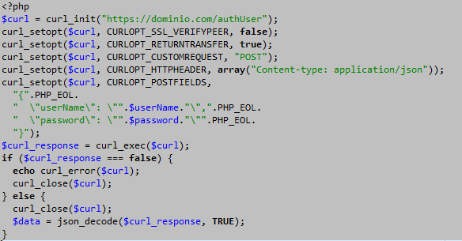
Chamada RESTful API – Ex. PHP / JSON

Slide 17
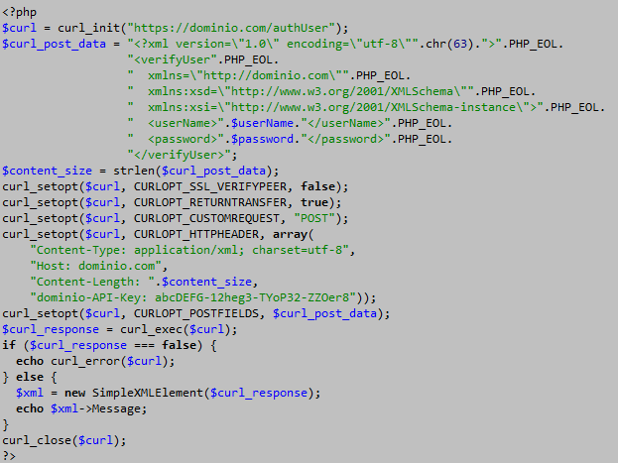
Chamada RESTful API – Ex. PHP / XML

